Slide 2
A ATUAÇÃO DO CONTROLE EXTERNO NA CARTEIRA DE INVESTIMENTOS DOS RPPS
Gustavo Carrozzino
Auditor de Controle Externo TCE-RS
Atuário MIBA 1.018

Slide 3
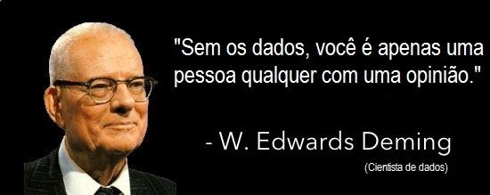
Fonte : https://farolbi.com.br/tempos-dificeis-decisoes-acertadas/

Slide 4
TCE-RO inaugura uma nova era: o Controle Externo Orientado por Dados (CEOD)
https://tcero.tc.br/2024/01/03/tce-ro-inaugura-uma-nova-era-o-controle-externo-orientado-por-dados-ceod/

Slide 5
Controle por meio de dados
Auditoria concomitante – Evita danos ao Erário

Slide 6
Controle por meio de dados
Business Intelligence (BI)
Ferramenta estratégica para coletar, tratar, analisar e interpretar diversos dados que se relacionam entre si, com o objetivo de extrair informações e insights de forma a auxiliar na tomada de decisão.

Slide 7
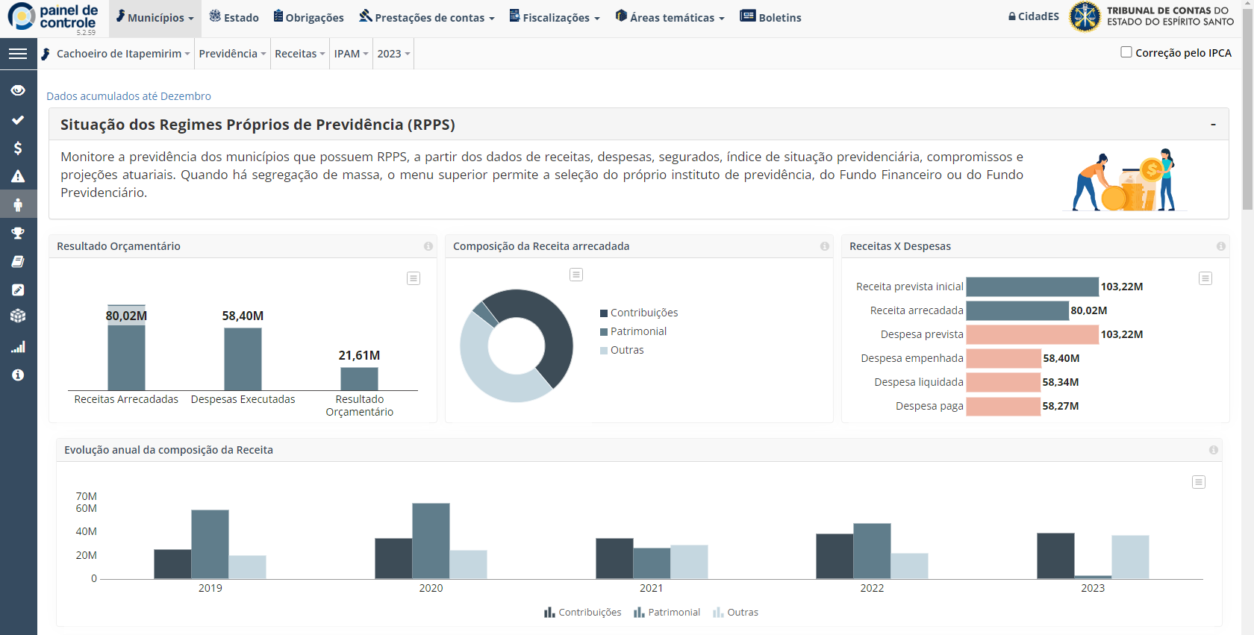
Controle por meio de dados
Painel TCE-ES

Slide 8
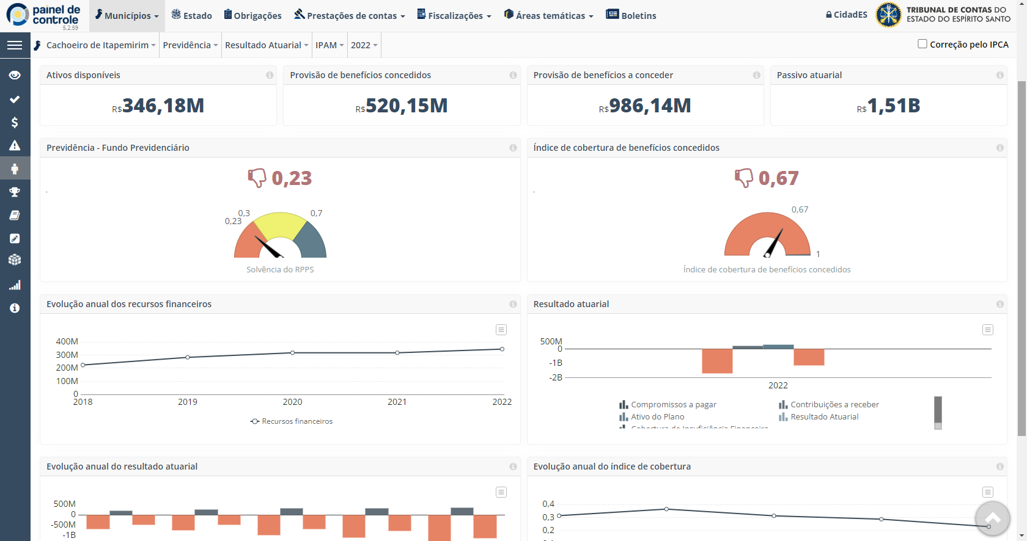
Controle por meio de dados
Painel TCE-ES

Slide 9
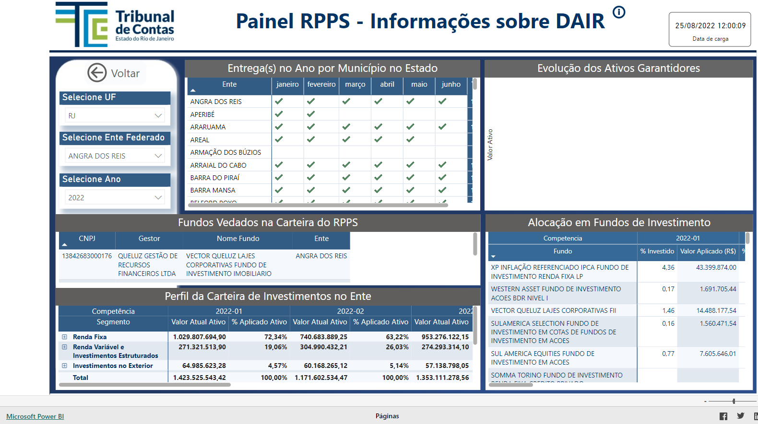
Controle por meio de dados
Painel TCE-RJ

Slide 10
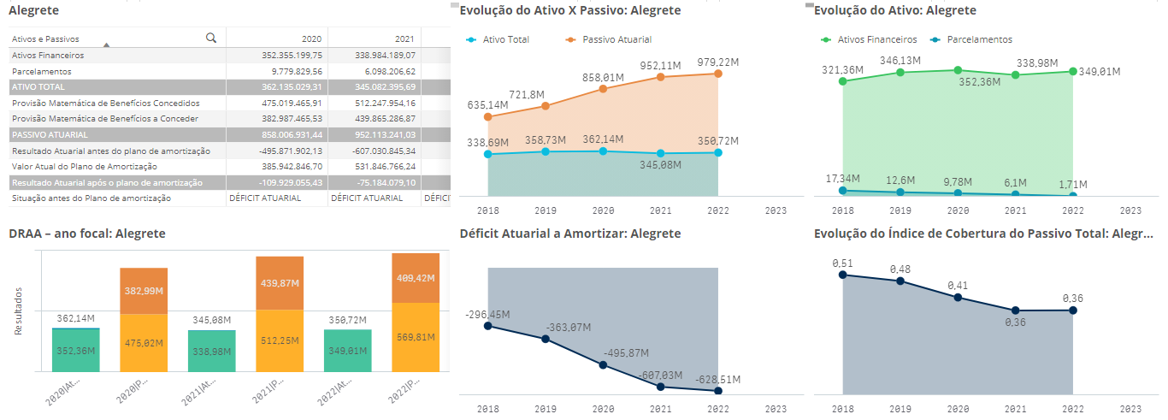
Controle por meio de dados
Painel do TCE-RS

Slide 11
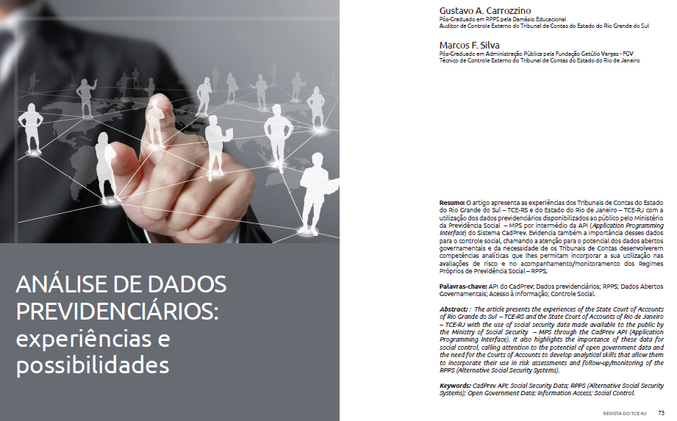
Controle por meio de dados

Slide 12
Controle por meio de dados
Construção de painéis no MS Excel
Identificação de padrões de análise
Criação de análises textuais automáticas
R C A

Slide 13
Relatório de Contas Anuais
Contabilização do Passivo Atuarial
Tempestividade do DRAA
Situação do CRP
Evolução do resultado atuarial
Enquadramento dos investimentos

Slide 14
Relatório de Contas Anuais

Slide 15
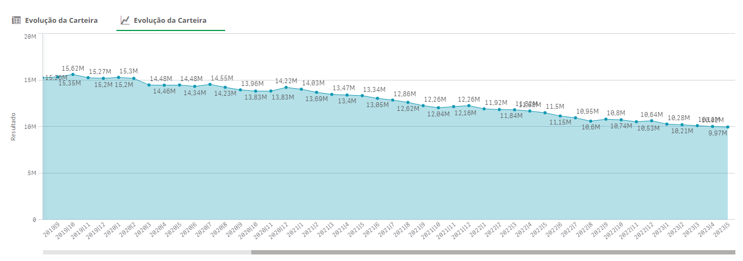
Controle por meio de dados
Identificação de situações atípicas

Slide 16
Controle por meio de dados
OFÍCIO CIRCULAR DCF Nº 3/2023
Assunto: Obrigatoriedade de os entes federativos promoverem medidas saneadoras para o desequilíbrio financeiro dos fundos em capitalização dos Regimes Próprios de Previdência Social (RPPS).

Slide 17
Controle por meio de dados
Monitoramentos diversos
Envio dos demonstrativos
Equilíbrio financeiro
Equilíbrio atuarial
Resgates/aplicações
Evolução da carteira

Slide 18
Controle por meio de dados
Alertas
Aplicações em fundos vedados
Desenquadramentos
Adoção de LDA
Inadequação de Plano de Amortização
Desequilíbrio Financeiro

Slide 19
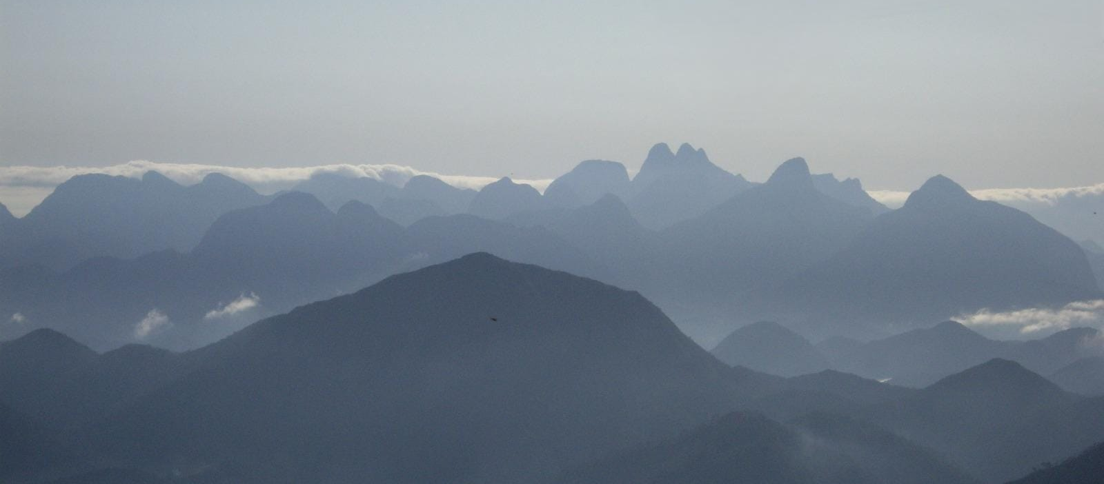
Controle por meio de dados
UM MUNDO DE POSSIBILIDADES

Slide 20
gustavoac@tce.rs.gov.br

